Slide 1
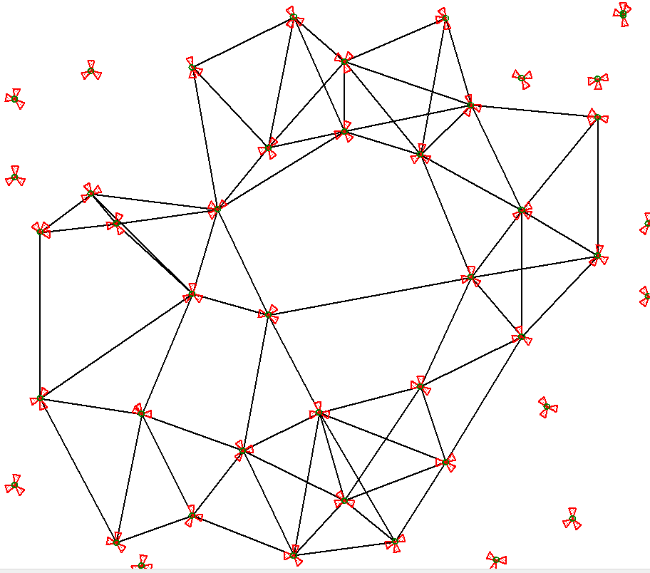
30个基站组成的无向图
8
24
16
22
12
29
4
18
11
27
20
10
21
26
14
15
17
25
1
2
28
5
23
3
13
9
6
19
7
30

